Slide 1
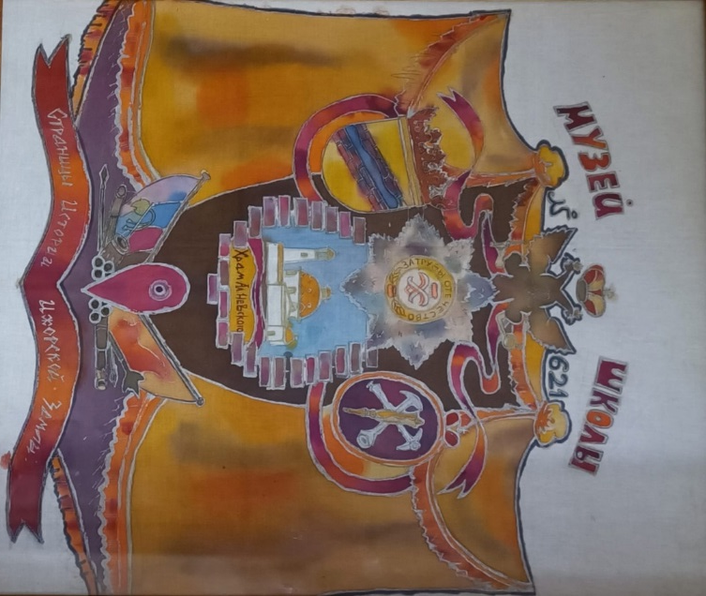
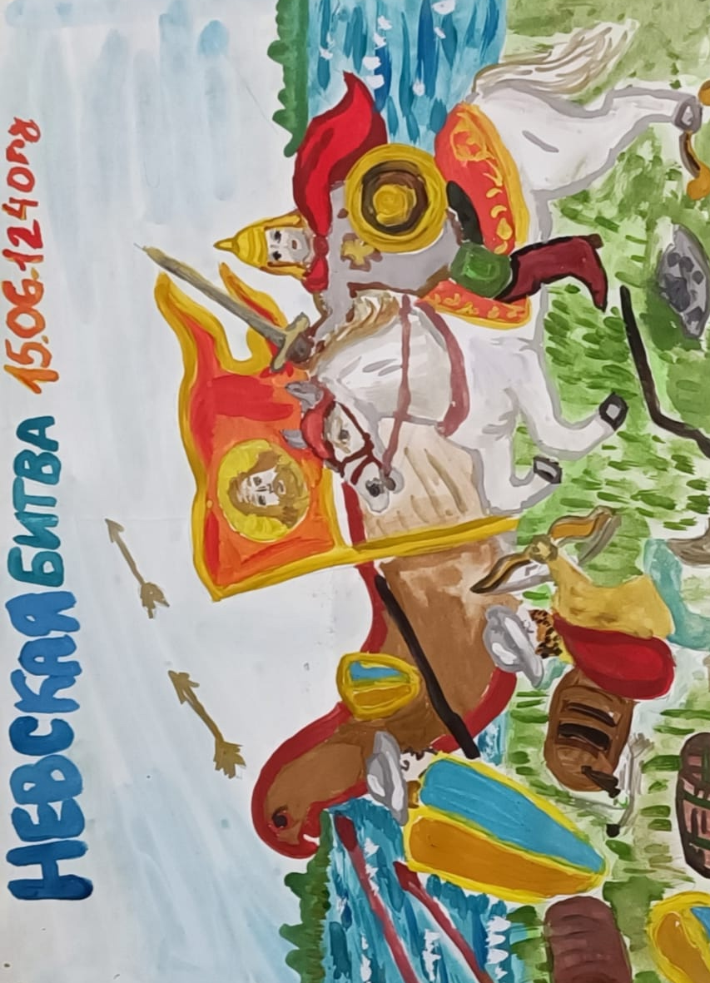
Музей
«Страницы истории Ижорской земли»
Девиз:
«Традиции храня и умножая»
Орлова София
Ученица 5 А класса
ГБОУ школы № 621
Санкт-Петербурга
Для конкурса «Музейное Колпино»

Slide 2
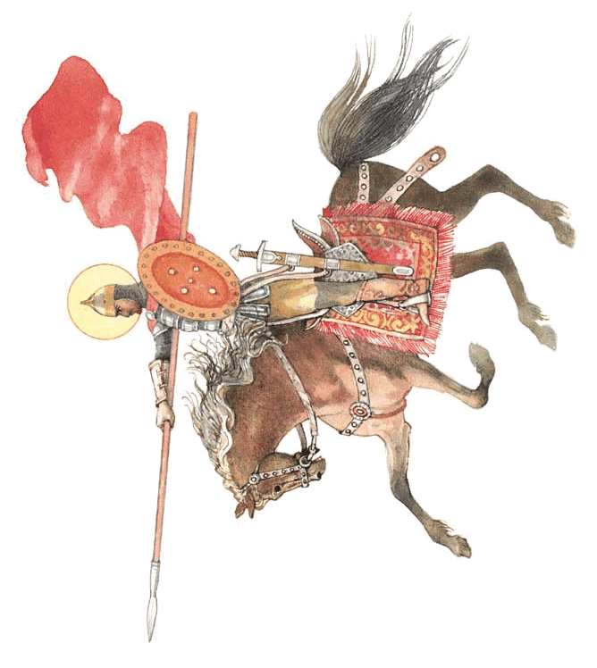
Не в силе Бог,
а в правде!

